Slide 1


Slide 2



Slide 3

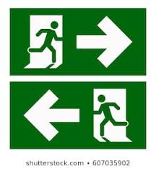



INSTRUCCIONES DE SEGURIDAD

Slide 4
Presentación del Expositor

Slide 5
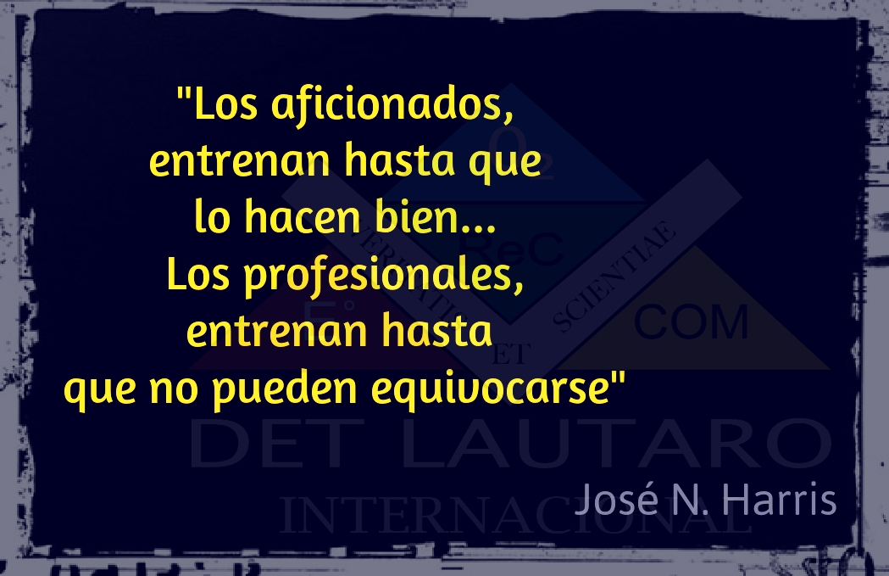

Slide 6




PARA NIÑOS DE 3 A 5 AÑOS

Slide 7
¿ Qué es Aprende a no Quemarte ?
Programa práctico y gratuito de NFPA, con más de 40 años de aplicación y aprendizaje, se enfoca en enseñar destrezas y conocimientos a niños de 3 a 5 años de edad en guarderias y escuelas, es un programa preescolar, de varios que posee NFPA, se basa en la identificación de 8 comportamientos claves de serigudad de la prevención de incendios.

Slide 8
Comportamientos a enseñar
Alejarse de cosas calientes que puedan hacer daño.
Avísale a un adulto cuando encuentres fósforos o encendedores.
Detente, tírate y rueda si se te incendia la ropa.
Enfría una quemadura.
Gatear por debajo del humo.
Reconoce el sonido de la alarma o el detector de humo.
Practica el plan de escape.
Reconoce al bombero como alguien que puede ayudar.

Slide 9
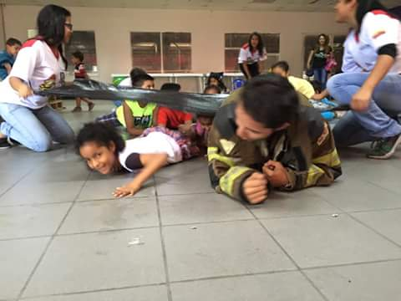
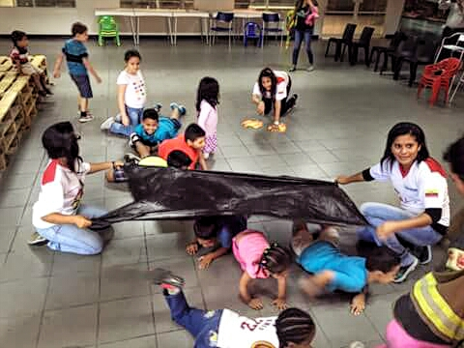
Dinámicas (enseñar jugando)

Slide 10
¿Quién puede aplicar el Programa?
Según NFPA, puede ser aplicado por cualquier adulto que cuide niños, especialmente por personal de guarderias y escuelas, pero absolutamente extensible al hogar promedio y a comunidades organizadas.
En este tipo de programas, se renuncia por completo a mostrar juguetes quemados o personas que han sufrido quemaduras a los niños.

Slide 11
¿Es importante leer la guia para aplicar el programa?
Nosotros lo recomandamos como BASICO Y EXTREMADAMENTE NECESARIO, para tonar en cuenta la aplicación seria de este programa.
DET Lautaro Internacional, solo es un facilitador técnico en el proceso de evitar que los niños sufran quemaduras o se originen incendios, y no tenemos nada que ver con NFPA y este programa es 100% gratuito.

Slide 12

Metodología SUGERIDA 3 X 3
INTRUCTOR
LOGÍSTICO
SEGURIDAD

Slide 13
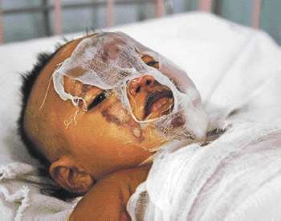
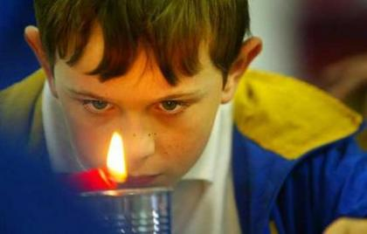
Los Niños y el Fuego

Slide 14
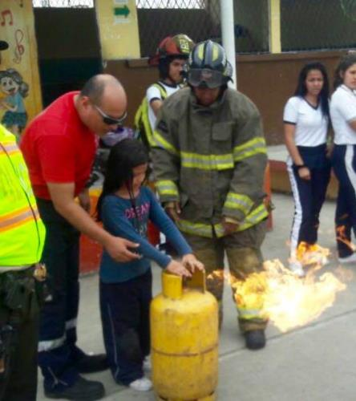
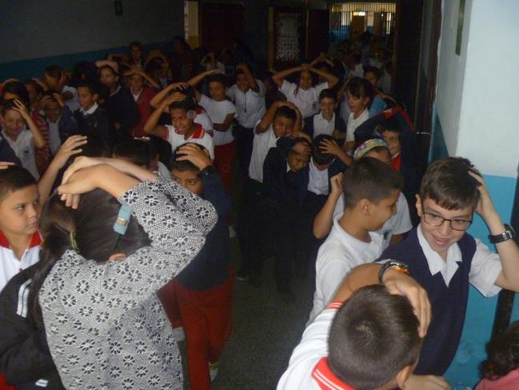
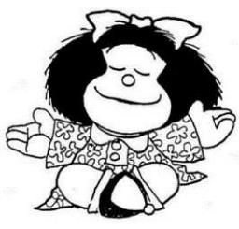
Seguridad Humana

Slide 15


Psicología de la Emergencia

Slide 16

Experiencia en Hispanoamérica

Slide 17
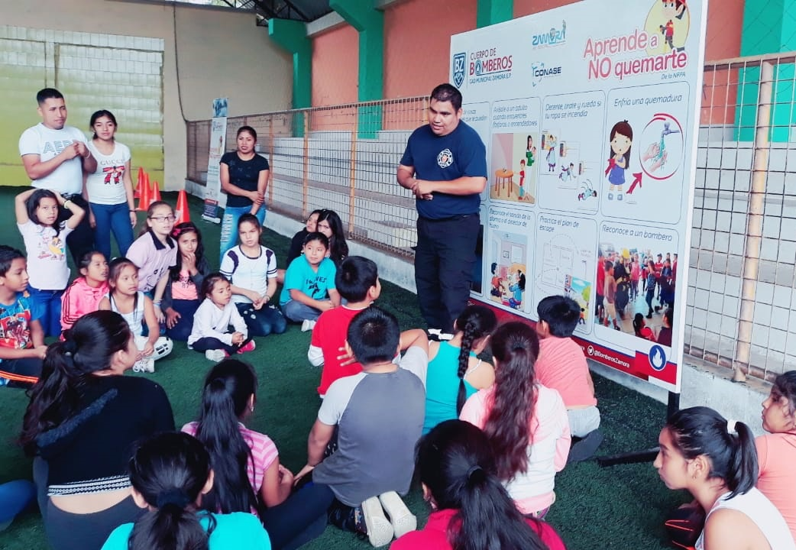


Slide 18
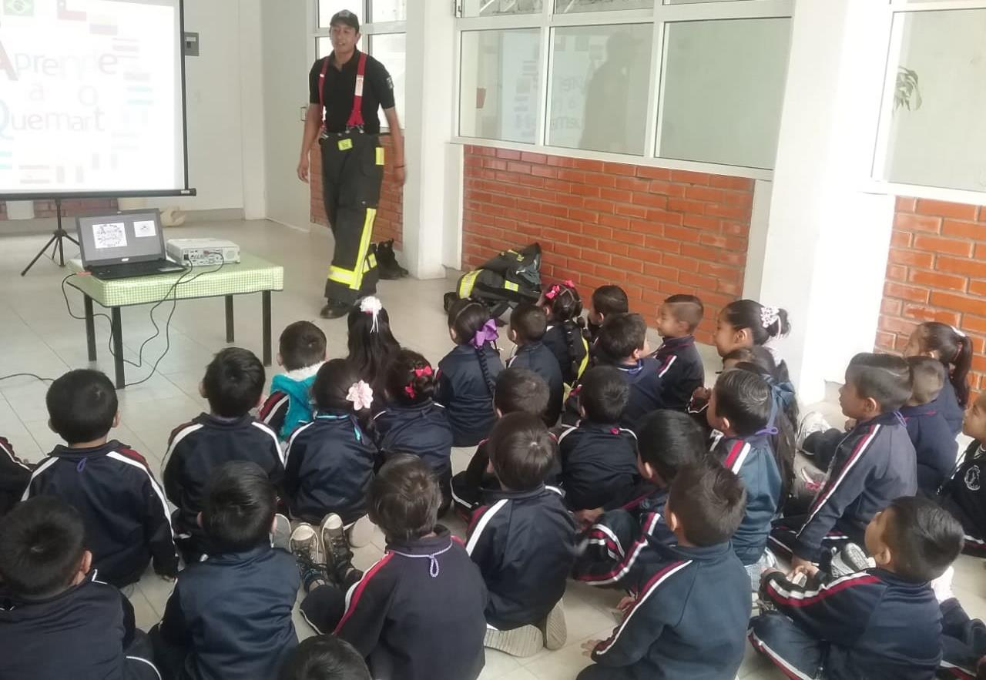


Slide 19
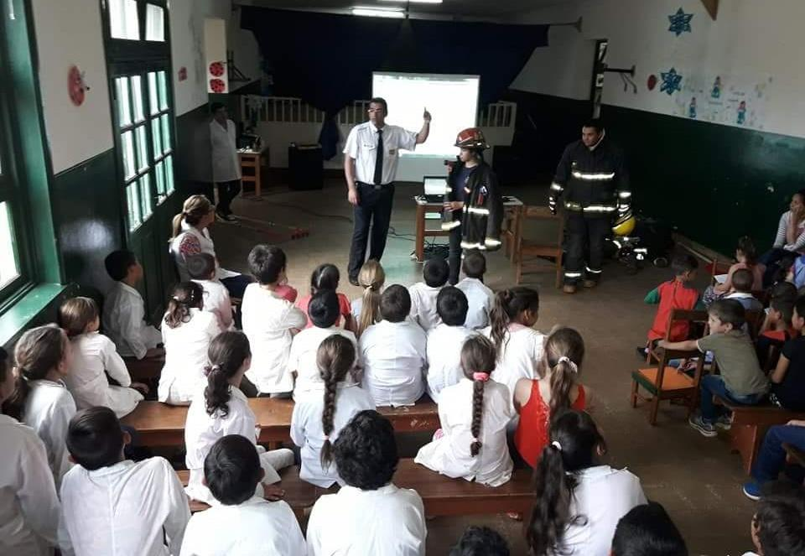


Slide 20
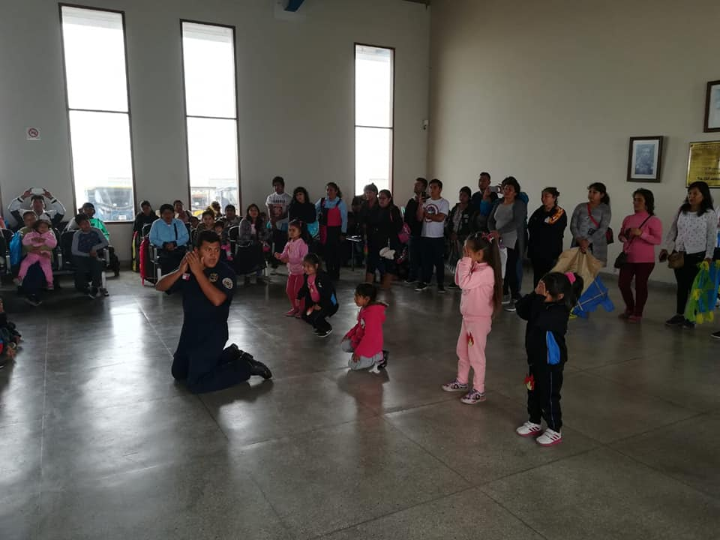


Slide 21
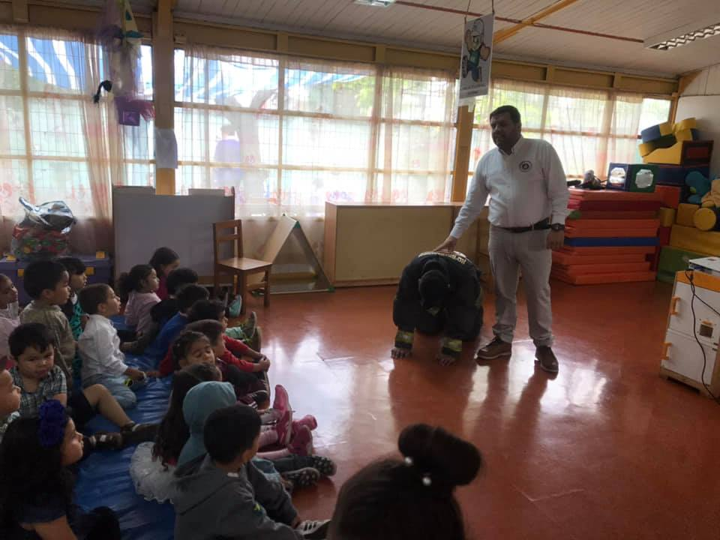


Slide 22
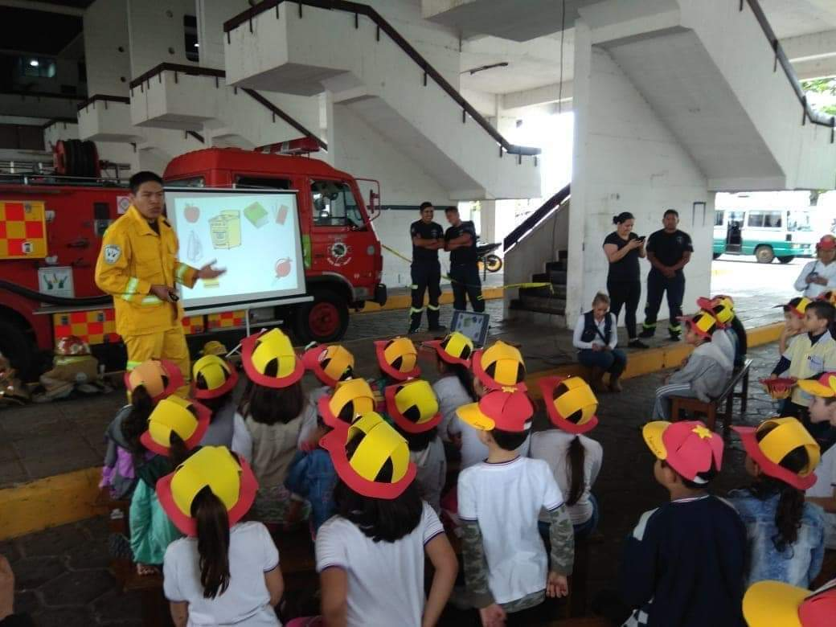


Slide 23
www.detlautaro.com/anq
(para la obtención del certificado del DET Lautaro)

Slide 24


Slide 25

Síguenos…!!!
www.detlautaro.com

Slide 26

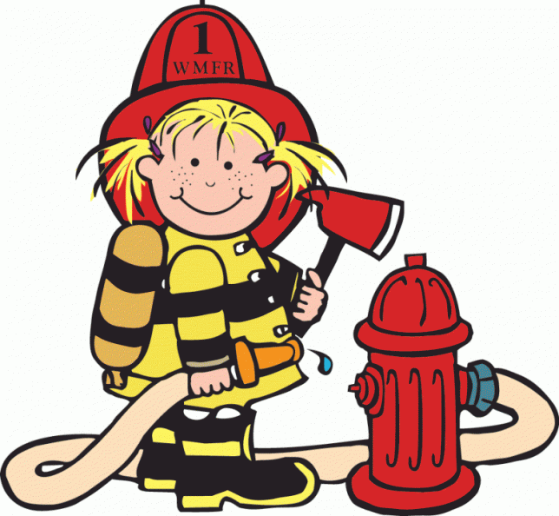

A
n
e
e
r
p
d
n
o
a
q
m
t
u
e
a
e
r

